Slide 1

Fázunk
Készítette: Dóczi Adrián, Basa Martin, Ács Benjámin

Slide 2
Tapasztalatok

Slide 3
Tapasztalatok

Slide 4
Tapasztalatok

Slide 5
“Miért kell használni Bootstrappet?!”
—Dóczi Adrián

Slide 6
Köszönjük a figyelmet!
youremail@freepik.com
+91 620 421 838
yourwebsite.com
Please keep this slide for attribution

Slide 7

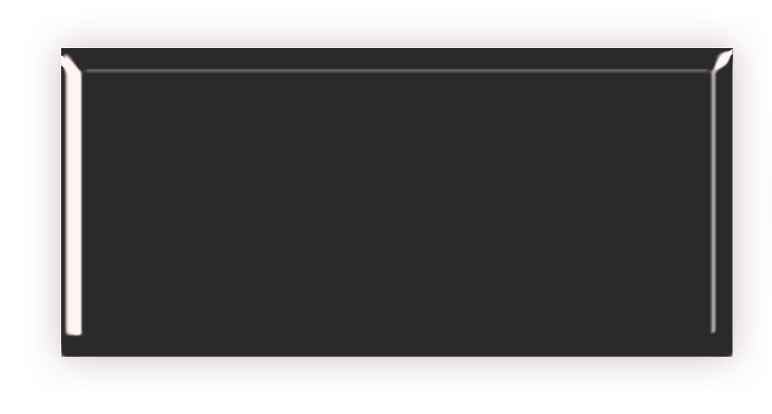

Minták

